Slide 1



Angioedema Laríngeo por Lúpus Eritematoso Sistémico
Sofia Teles, Lília Ferraria, Mariana Neto, Rafael Pires, Ana Miguel Couto, Leonor Oliveira, Joana Dias, David Marcelo, Luís Antunes
9 de Maio de 2025

Slide 2
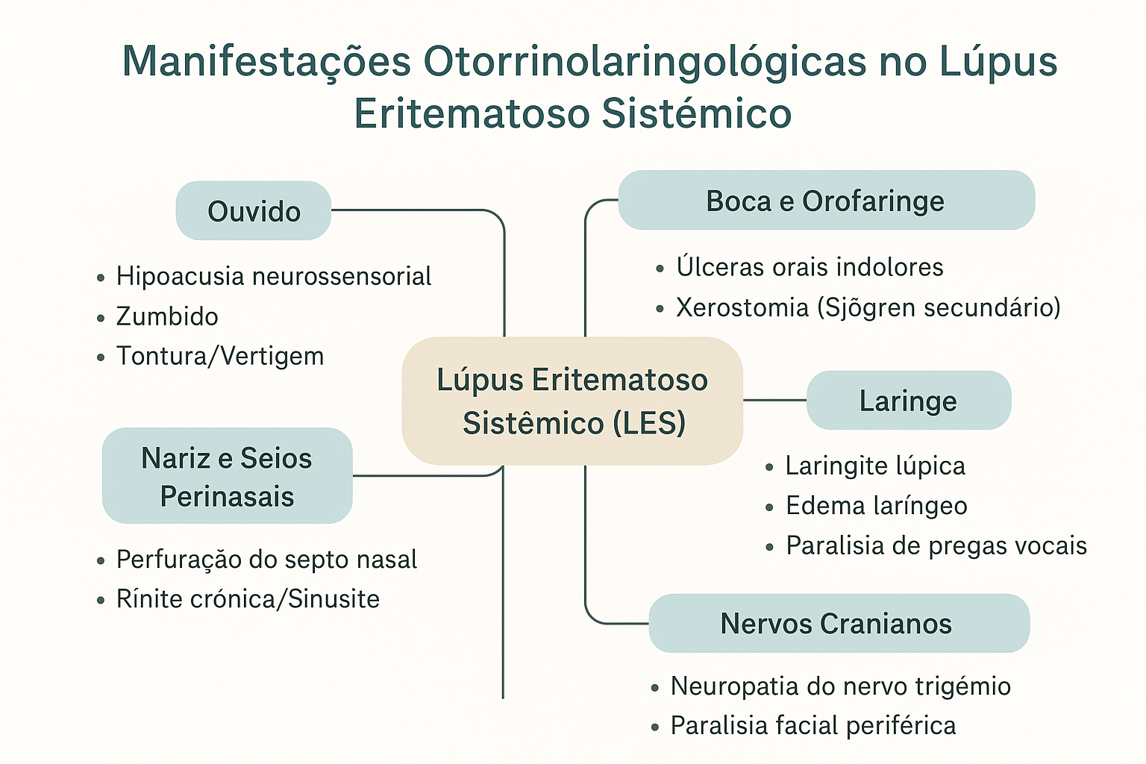
Introdução – Lúpus Eritematoso Sistémico (LES)
Lúpus Eritematoso Sistémico
  Auto-imune + inflamatório + crónico
  Atingimento Multissistémico (vasculite, pele, articulações, rins, SNC)
    15-33% apresentam alguma forma de angioedema
Envolvimento laríngeo no LES
  Mucosite
  Paresia das PV
  Artropatias cricoaritenoideias
  Vasculite necrotizante
  Angioedema agudo
Notes:
O envolvimento laríngeo no lúpus pode apresentar-se como ligeira inflamação da mucosa, paresia das pregas vocais, artropatias cricoaritenoideias (por vezes agudas), vasculite necrotizante ou angioedema agudo com eventual compromisso da via aérea.

Slide 3
Introdução – Angioedema Laríngeo
Etiologia
Drogas - IECAs, Antag. ARA II, gliptinas
Défice de Inibidor de C1 esterase (C1-INH)
Adquirido
Linfoma cél. B
Gamapatia monoclonal IgM
LES
Histaminérgico
Alergia (IgE)
Pseudoalérgico (Não-IgE) – AINEs, iodados,
Bradicinérgico
Hereditário (I, II ou III)
Idiopático (20-25%)
Laringite infeciosa
Abcesso retrofaríngeo
Epiglotite
Obstrução mecânica (corpo estranho, neoplasia)
Diagnóstico Diferencial
Notes:
Angioedema alérgico – reações de hipersensibilidade tipo I – minutos a horas após exposição;

Slide 4

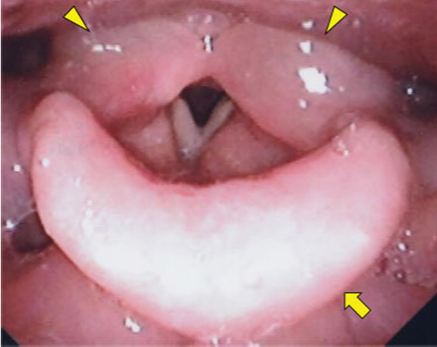
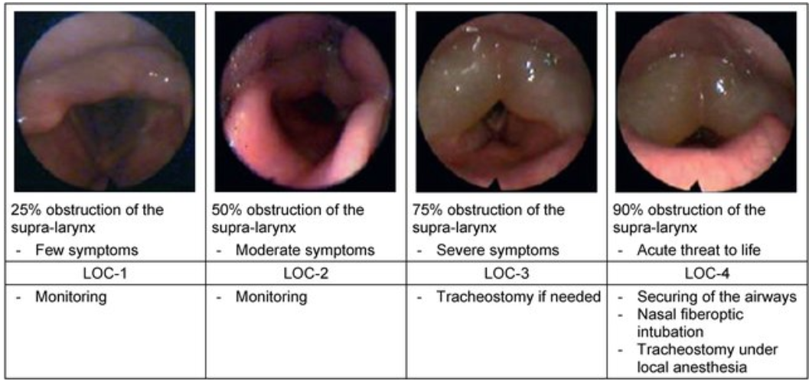
Material e Métodos
♀, 19 anos
AP de múltiplas reações farmacológicas (AINEs, tramadol)
Poliartrite, rash malar, úlceras orais, proteinúria e hematúria com 3 semanas de evolução
Início agudo de edema cervico-facial, disfagia e trismus
NFL: Edema grau II
TC Pescoço: densificação do tecido celular subcutâneo da face e pescoço e espaços de gordura profundos, traduzindo processo inflamatório, sem sinais de abcesso
Tratamento
Hidrocortisona 600mg
Vigilância Via Aérea
Notes:
Apresentamos o caso clínico de uma doente de 19 anos de idade, internada por agudização de lúpus com múltiplas manifestações (poliartrite, envolvimento mucocutâneo com rash malar e úlceras orais, proteinúria e hematúria), que inicia quadro de edema cervico-facial, disfagia e trismus. À nasofibrolaringoscopia apresentava edema marcado generalizado da glote, particularmente na região das valéculas, seios piriformes e retrocricoideu, inicialmente com espaço glótico permeável e pregas vocais móveis mas com rápida evolução (em aproximadamente 6 horas e apesar de corticoterapia com 600mg de hidrocortisona) para compromisso da via aérea. Fez TC-Pescoço que mostrava densificação do tecido celular subcutâneo da face e pescoço e dos espaços de gordura profundos do pescoço, traduzindo processo inflamatório, sem sinais de abcesso. Foi colocado tubo orotraqueal para proteção da via aérea e medicou-se com metilprednisolona 80mg/dia.

Slide 5
Resultados
EOT
Metilprednisolona 80mg/dia
Hidrocortisona
600mg
Edema grau II
Edema grau III
Edema grau I
6H
4D
Extubação sem intercorrências.
Estudo posterior por imunoalergologia e reumatologia comprovou etiologia bradicinérgica por défice adquirido de Inibidor de C1-esterase (C1-INH)

Slide 6
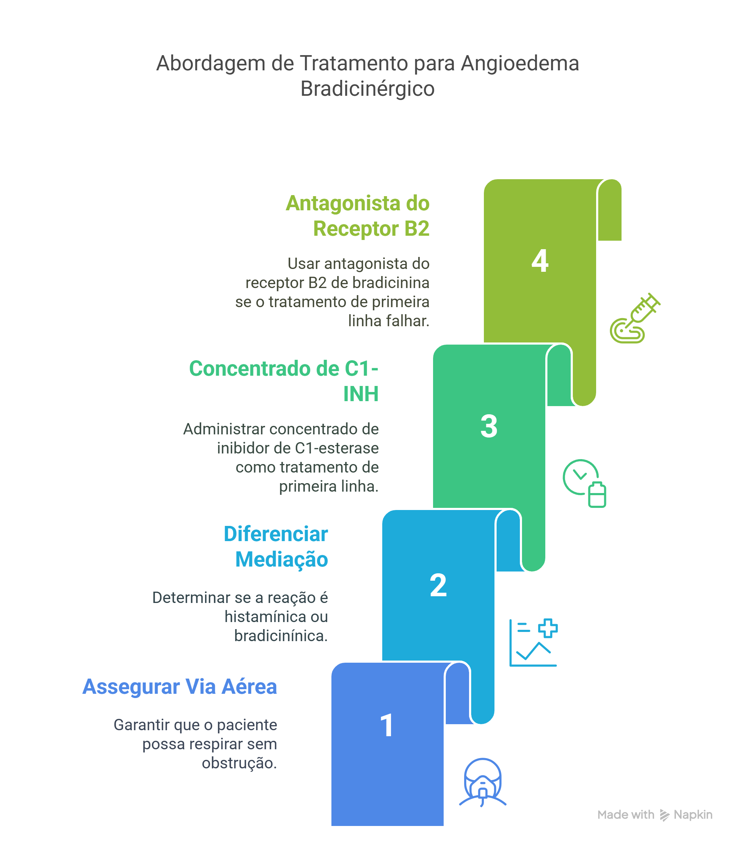
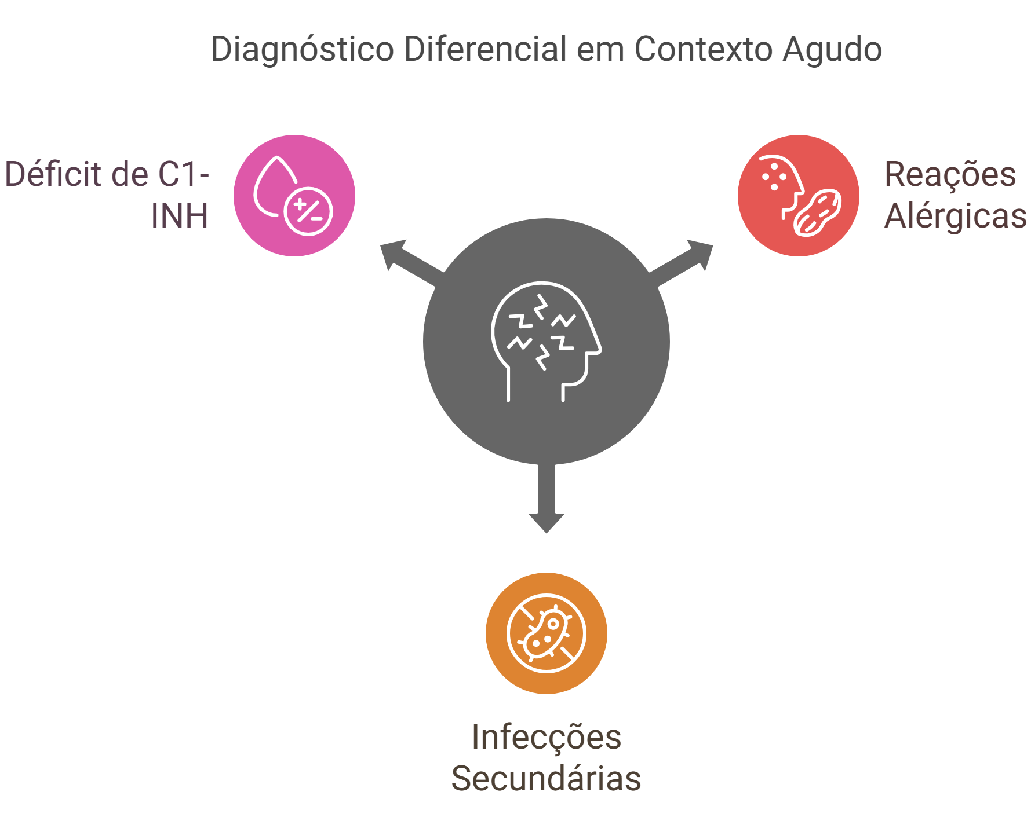
Discussão
Icatibanto - Firazyr®
Berinert®, Cinryze®
Adrenalina, corticoides e anti-histamínicos pouco eficazes

Slide 7
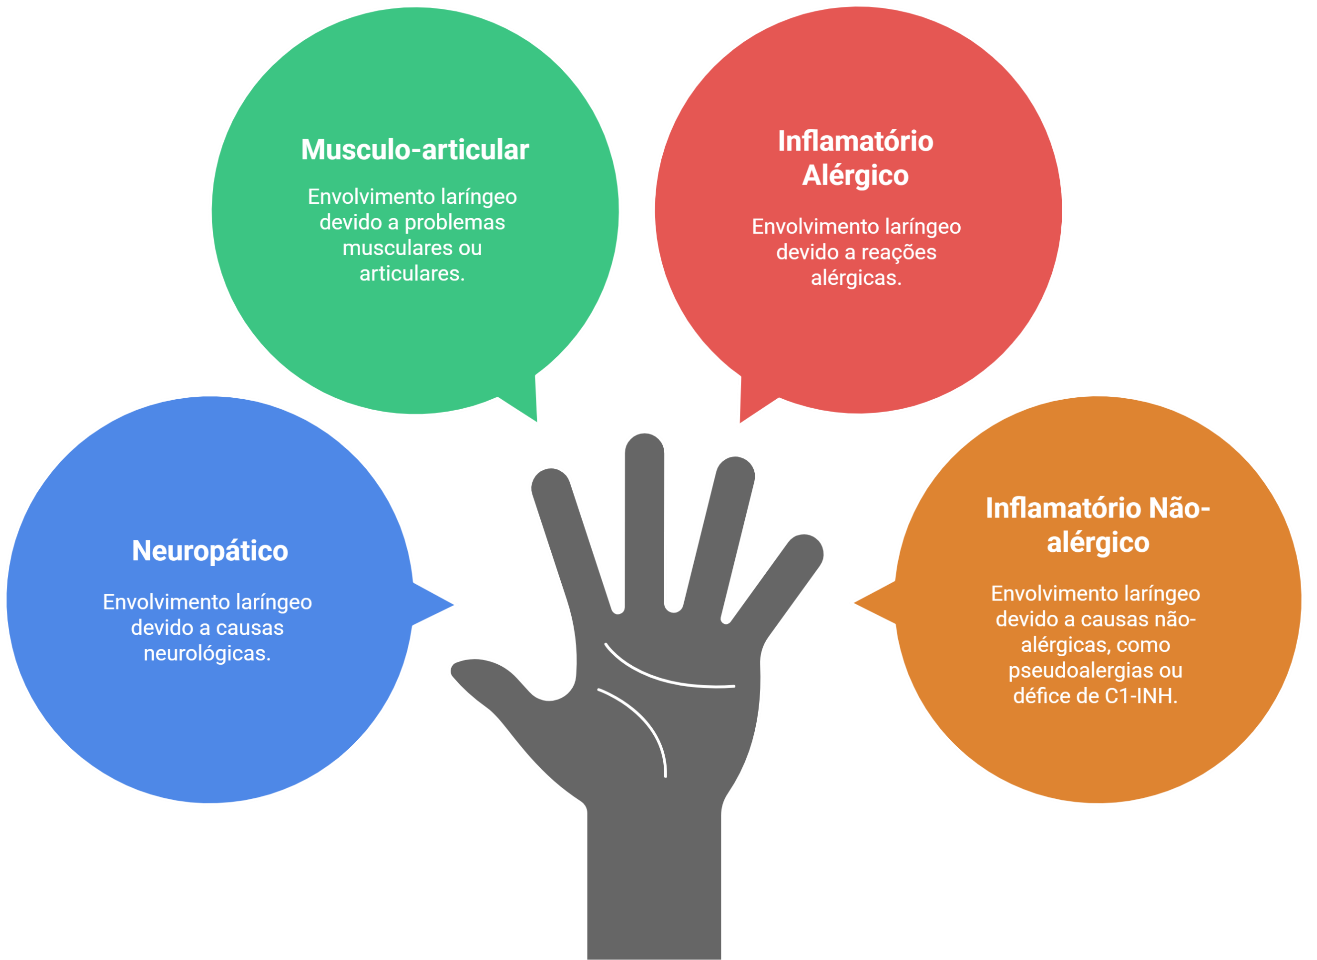
Conclusão
LES apresenta manifestações ORL muito variadas
Importante considerar LES no diagnóstico diferencial do angioedema laríngeo
Doentes com LES e suspeita de envolvimento laríngeo devem ser prontamente observados por ORL
Envolvimento laríngeo pode ser life-threatening

Slide 8
Angioedema Laríngeo por Lúpus Eritematoso Sistémico
Sofia Teles, Lília Ferraria, Mariana Neto, Rafael Pires, Ana Miguel Couto, Leonor Oliveira, Joana Dias, David Marcelo, Luís Antunes
Referências Bibliográficas:
1. Papadimitraki E.D. et al. (2004) – “ENT manifestations of rheumatic diseases.” Clinical and Experimental Rheumatology 22(4): 485-494. PMID: 15515573.
2. Pereira D.B. et al. (2006) – “Manifestações otorrinolaringológicas nas doenças reumáticas auto-imunes.” Revista Brasileira de Reumatologia 46(2): 128-134. DOI: 10.1590/S0482-50042006000200006.
3. Smith T.D. et al. (1987) – “Laryngeal manifestations of systemic lupus erythematosus.” Laryngoscope 97(5): 562-566. DOI: 10.1288/00005537-198705000-00010.
4. Teitel A.D. et al. (1997) – “Laryngeal involvement in systemic lupus erythematosus: case reports and review of the literature.” Seminars in Arthritis and Rheumatism 26(5): 771-783. DOI: 10.1016/S0049-0172(97)80040-5.
5. Busse P.J., Christiansen S.C. (2020) – “Hereditary angioedema.” New England Journal of Medicine 382(12): 1136-1148. DOI: 10.1056/NEJMra1808012.
6. Kaplan A.P., Greaves M.W. (2005) – “Angioedema.” Journal of the American Academy of Dermatology 53(3): 373-388. DOI: 10.1016/j.jaad.2004.09.032.
7. Gonzalez J., Monteleone C. (2018) – “Angiotensin-converting enzyme inhibitor–induced angioedema: A review of the literature.” Clinical & Molecular Allergy 16(1): 13. DOI: 10.1186/s12948-018-0097-5
8. Li H.H. et al. (2024) – “Angioedema.” In: Medscape Drugs & Diseases – Allergy & Immunology Section. (Atualização de 01/07/2024).
9. Frigas E., Nzeako U.C. (2002) – “Angioedema: Pathogenesis, differential diagnosis, and treatment.” Clinical Reviews in Allergy & Immunology 23(2): 217-231. DOI: 10.1385/CRIAI:23:2:217
10.O’Bier A. et al. (2005) – “Hereditary angioedema presenting as epiglottitis.” Pediatric Emergency Care 21(1): 27-30. DOI: 10.1097/01.pec.0000150985.81109.0d.
11. Stelter K. et al. (2003) – “Quincke’s edema: diagnosis and management of 102 patients with sudden upper airway obstruction.” HNO 51(8): 592-597. DOI: 10.1007/s00106-003-0817-4.
12. Straka B.T. et al. (2017) – “Angioedema in the emergency department: a practical guide to differential diagnosis and management.” International Journal of Emergency Medicine 10(1): 15. DOI: 10.1186/s12245-017-0152-1.

